Slide 1
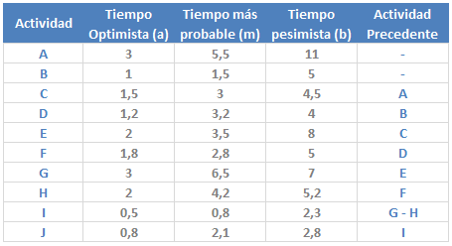

Slide 2
Tiempo optimista (a): Duración que ocurre cuando el desarrollo de la actividad transcurre de forma perfecta. En la práctica suele acudirse al tiempo récord de desarrollo de una actividad, es decir, el mínimo tiempo en que una actividad de esas características haya sido ejecutada.
Tiempo más probable (m): Duración que ocurre cuando el desarrollo de la actividad transcurre de forma normal. En la práctica suele tomarse como el tiempo más frecuente de ejecución de una actividad de iguales características.
Tiempo pesimista (b): Duración que ocurre cuando el desarrollo de la actividad transcurre de forma deficiente, o cuando se materializan los riesgos de ejecución de la actividad.

Slide 3



Slide 4


Además de calcular el tiempo estimado, deberá calcularse la varianza de cada actividad. El cálculo de esta medida de dispersión se utiliza para determinar la incertidumbre de que se termine el proyecto de acuerdo al programa. Para efectos del algoritmo PERT, el cálculo de la varianza se hará a partir de sus estimaciones tal cómo se muestra a continuación:
El cálculo de la varianza deberá hacerse entonces para cada actividad. Por ejemplo para la actividad A:

Slide 5
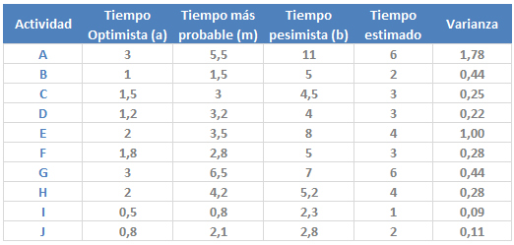

Slide 6
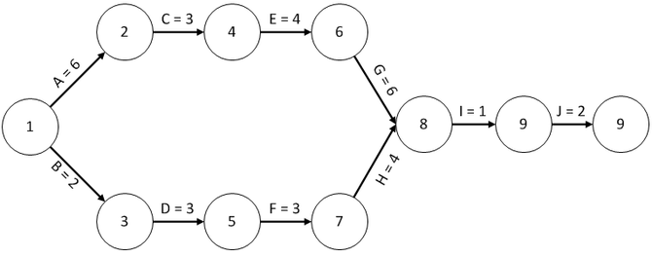
Se colocan las tareas según como están ordenadas en la tabla, teniendo en cuenta las tareas predecesoras
Se coloca el tiempo estimado en las tareas que van sobre las flechas, luego calculamos la ruta crítica

Slide 7
Inicio Temprano | Fin temprano
Inicio tardío | Fin tardío
00 | 06
00 | 00
Para comenzar el inicio temprano se pone en cero y para calcular el fin temprano se le suma el tiempo correspondiente a la tarea
00 | 02
00 | 00

Slide 8
06 | 09
00 | 00
Inicio Temprano | Fin temprano
Inicio tardío | Fin tardío
00 | 06
00 | 00
00 | 02
00 | 00
Para el siguiente bloque de tareas, el inicio temprano es igual al fin temprano de la tarea anterior, y para calcular el nuevo fin temprano se le suma el tiempo de la tarea correspondiente, se hace esto hasta tener todos los inicios y fines tempranos
02 | 05
00 | 00

Slide 9
06 | 09
00 | 00
09 | 13
00 | 00
Inicio Temprano | Fin temprano
Inicio tardío | Fin tardío
00 | 06
00 | 00
20 | 22
00 | 00
13 | 19
00 | 00
19 | 20
00 | 00
08 | 12
00 | 00
00 | 02
00 | 00
En el caso de la tare “I” tiene dos inicios tempranos de dónde elegir, cuando vamos de izquierda a derecha se elije el mayor, si vamos de derecha a izquierda se elije el menor
02 | 05
00 | 00
05 | 08
00 | 00

Slide 10
06 | 09
00 | 00
09 | 13
00 | 00
Inicio Temprano | Fin temprano
Inicio tardío | Fin tardío
00 | 06
00 | 00
20 | 22
20 | 22
13 | 19
00 | 00
19 | 20
00 | 00
08 | 12
00 | 00
00 | 02
00 | 00
Ahora calculamos el fin tardío e inicio tardío, iniciamos por la derecha colocando el primer fin tardío igual al fin temprano correspondiente y para calcular el primer inicio tardío se le resta el tiempo de la tarea
02 | 05
00 | 00
05 | 08
00 | 00

Slide 11
06 | 09
00 | 00
09 | 13
00 | 00
Inicio Temprano | Fin temprano
Inicio tardío | Fin tardío
00 | 06
00 | 00
20 | 22
20 | 22
13 | 19
00 | 00
19 | 20
19 | 20
08 | 12
00 | 00
00 | 02
00 | 00
De aquí en adelante el fin tardío será igual al inicio tardío de la tarea anterior y el inicio tardío de la tarea actual será igual a la resta del fin tardío menos el tiempo de la tarea y se sigue hasta completar todos los inicios tardíos y fines tardíos
02 | 05
00 | 00
05 | 08
00 | 00

Slide 12
06 | 09
06 | 09
09 | 13
09 | 13
Inicio Temprano | Fin temprano
Inicio tardío | Fin tardío
00 | 06
00 | 06
20 | 22
20 | 22
13 | 19
13 | 19
19 | 20
19 | 20
08 | 12
15 | 19
00 | 02
07 | 09
Una vez que tenemos la tabla completa calculamos la holgura de cada tarea, para ello, se puede restar el inicio temprano con el inicio tardío, o el fin temprano con el fin tardío y ambos deben coincidir
02 | 05
9 | 12
05 | 08
12 | 15

Slide 13
H=0
06 | 09
06 | 09
09 | 13
09 | 13
Inicio Temprano | Fin temprano
Inicio tardío | Fin tardío
H=0
H=0
00 | 06
00 | 06
H=0
H=0
20 | 22
20 | 22
13 | 19
13 | 19
19 | 20
19 | 20
H=0
H=7
08 | 12
15 | 19
00 | 02
07 | 09
La ruta crítica es el camino de las tareas cuya holgura es igual a cero
A C E G I J
H=7
H=7
02 | 05
9 | 12
H=7
05 | 08
12 | 15

